Slide 1
Eureka cup politie
Ward, levi, arvid en louay

Slide 2
Camera’s
Isolatie
Licht
Spiegels
Ons idee

Slide 3
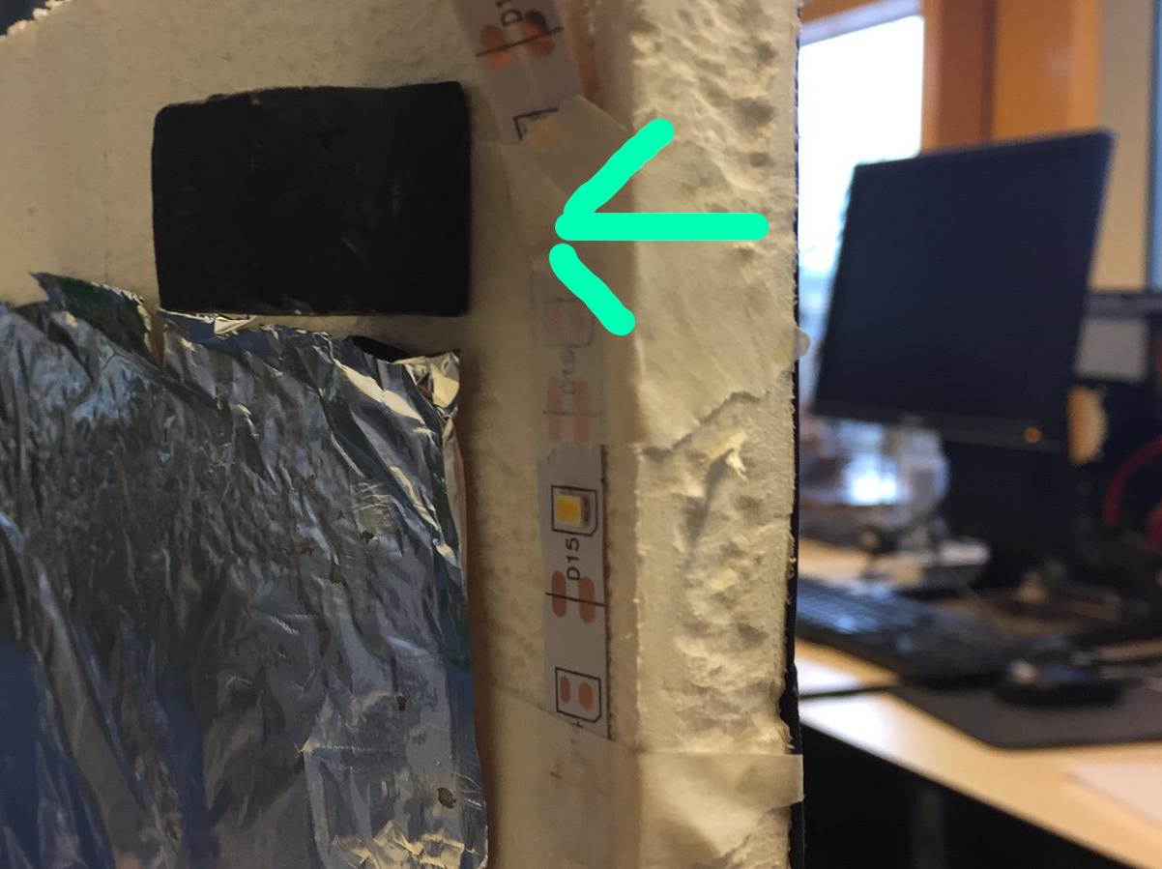
Camera’s

Slide 4
Ons idee met camera’s
Overzicht
Mensen weten dat
Criminelen weten dat ook
Verzekering

Slide 5
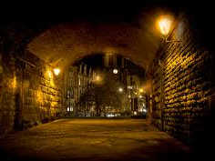
Verlichting

Slide 6
Ons idee bij verlichting
Overzicht
Veiliger
Toeschouwers
Ziet

Slide 7
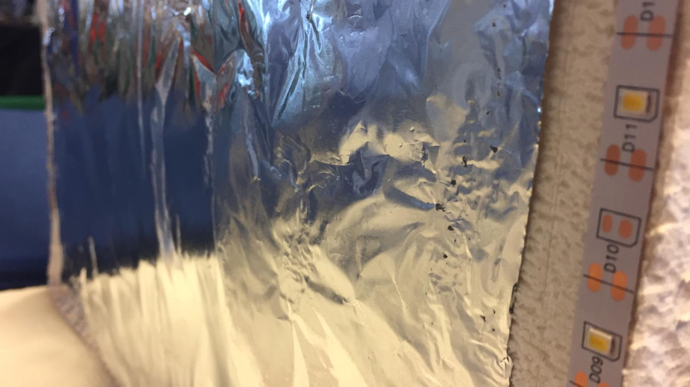
Spiegel

Slide 8
Ons idee bij spiegels
Ruimte
Overzicht
Jezelf zien
Anderen zien

Slide 9
Isolatie

Slide 10
Ons idee bij Isolatie
Warmte
Vertrouwd
Gezellig
Niet eng

